Slide 1
House Price Prediction
Abdurrahman Bulut

Slide 2
İçerik
Veri Seti Hikayesi ve Problem Tanımı
Keşifçi Veri Analizi
Veri Ön işleme ve Özellik Mühendisliği
Modelleme
Bulgular ve İş Önerileri

Slide 3
İş Problemi
Ev fiyat bilgileri ve çeşitli ev özellikleri ile ilgili veriler kullanılarak, belirli bölgelerdeki evlerin fiyatlarını tahmin edebilen bir makine öğrenmesi modeli geliştirilmesi.

Slide 4
Veri Seti Hikayesi
Bu veri seti orijinal olarak Amerika Birleşik Devletleri'nin konut piyasası verilerinden derlenmiştir. Veri seti, ABD'deki farklı eyaletlerde bulunan konutların fiyatları ve bu konutlara ait çeşitli özellikleri içermektedir. Veriler, konutların bulunduğu mahallelerin demografik bilgileri, konutların fiziksel özellikleri ve satış tarihleri gibi bilgileri içermektedir. Veri seti, emlak danışmanları ve veri analistleri tarafından analiz edilmek üzere derlenmiştir ve konut piyasasında trendleri analiz etmek ve gelecekteki ev fiyatlarını tahmin etmek amacıyla kullanılmaktadır.

Slide 5
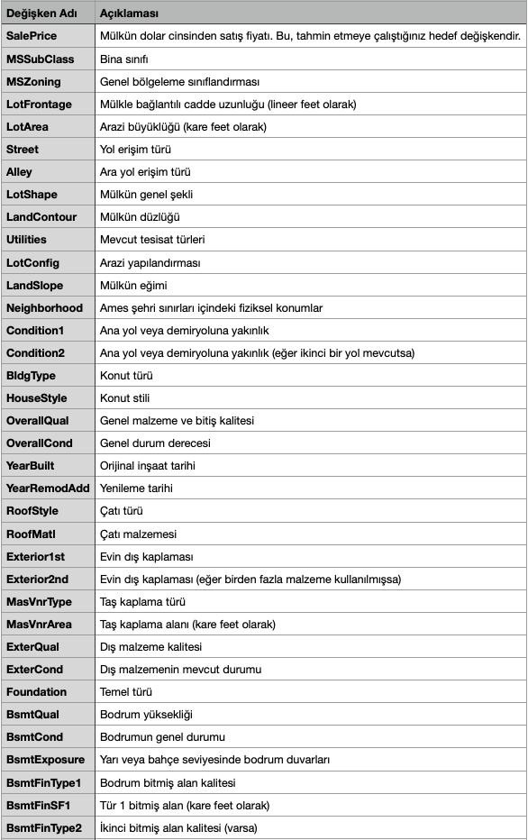
Değişkenler
81 Değişken
1460 Gözlem

Slide 6
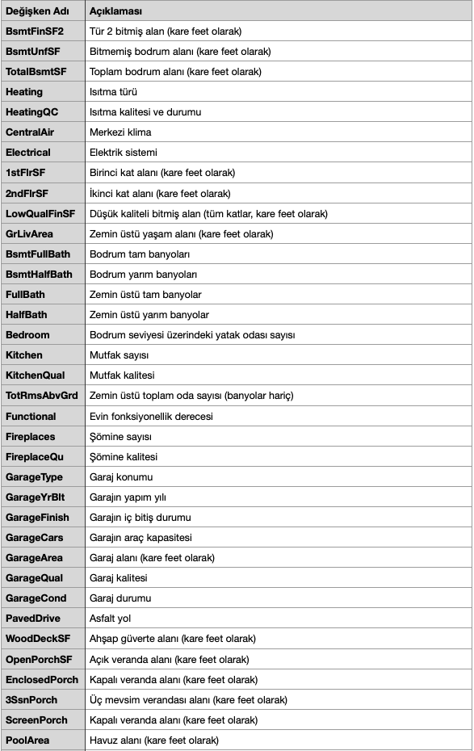
Değişkenler

Slide 7
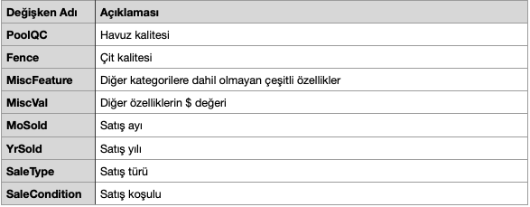
Değişkenler

Slide 8
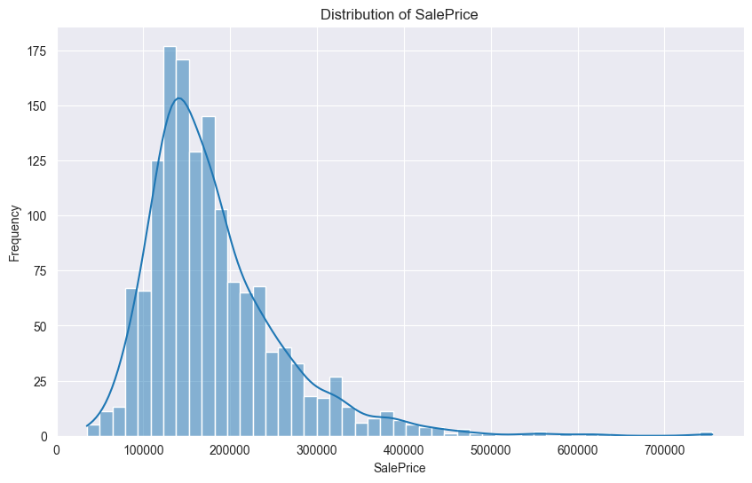
Keşifçi Veri Analizi
Hedef Değişken Dağılımı

Slide 9
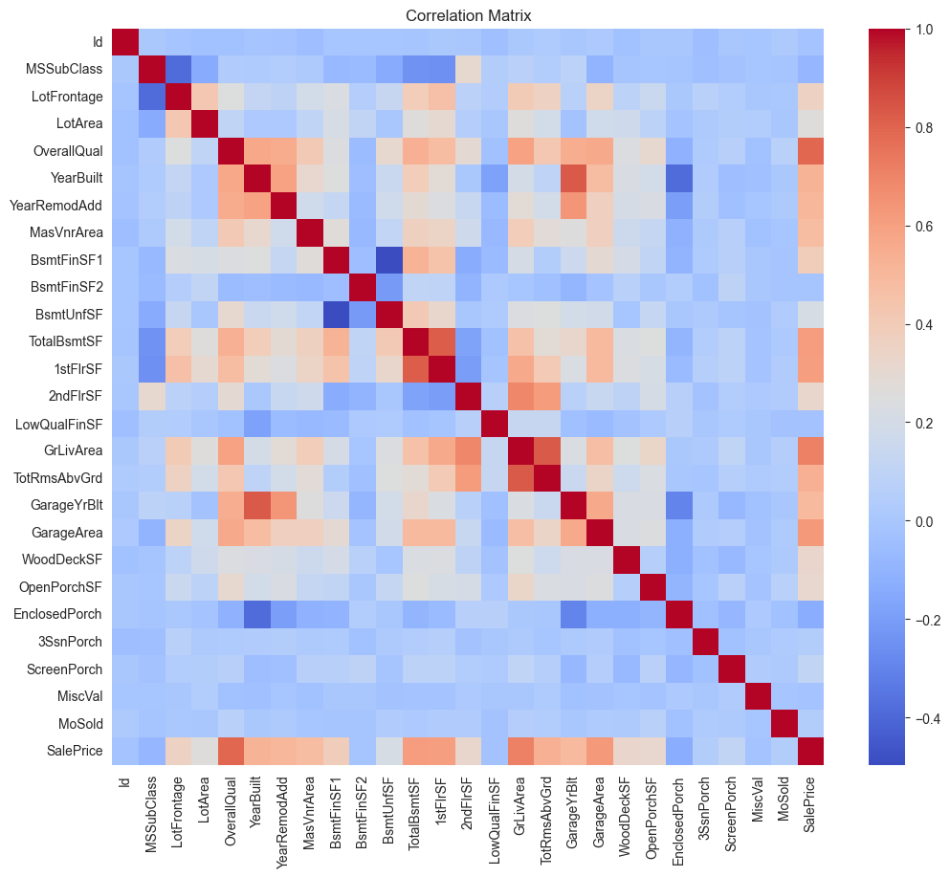
Keşifçi Veri Analizi
'SalePrice' ile en yüksek korelasyona sahip ilk 10
sayısal değişken
OverallQual
GrLivArea
GarageArea
TotalBsmtSF
1stFlrSF
TotRmsAbvGrd
YearBuilt
YearRemodAdd
GarageYrBlt
MasVnrArea

Slide 10
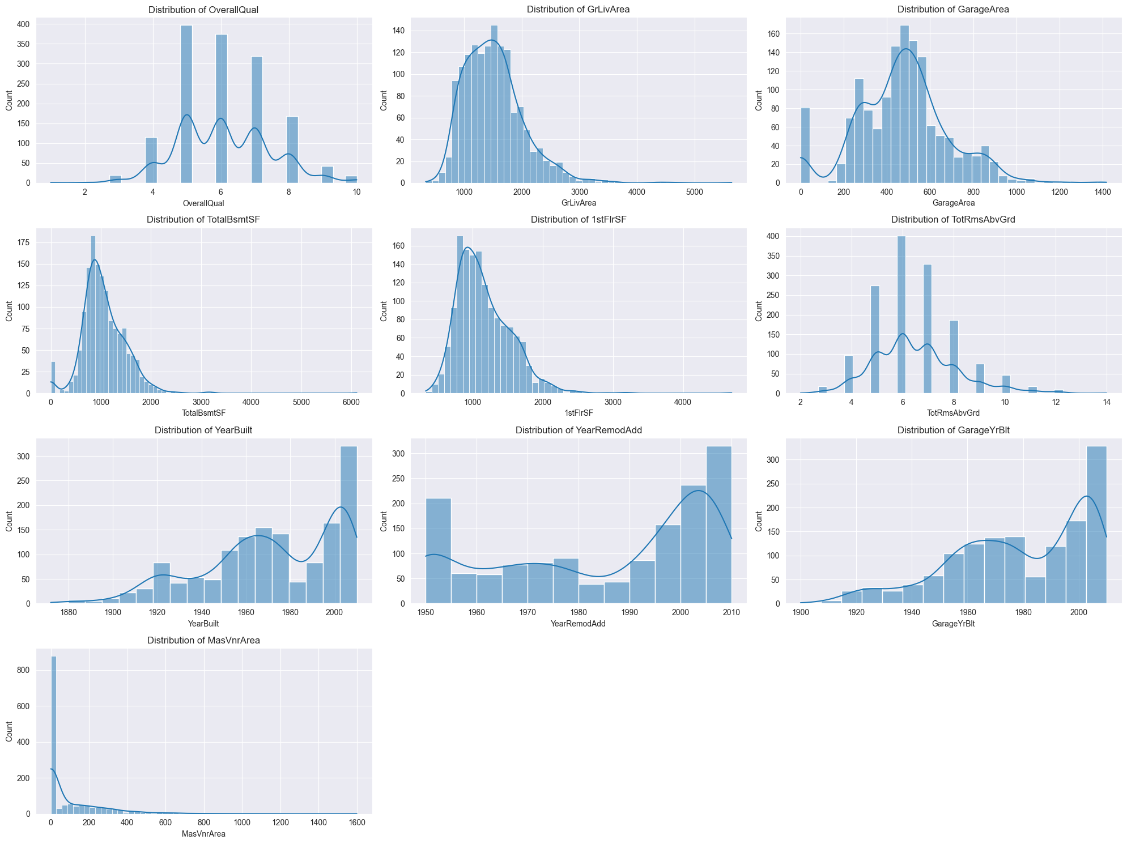
Keşifçi Veri Analizi
En çok etki eden 10 sayısal özellik

Slide 11
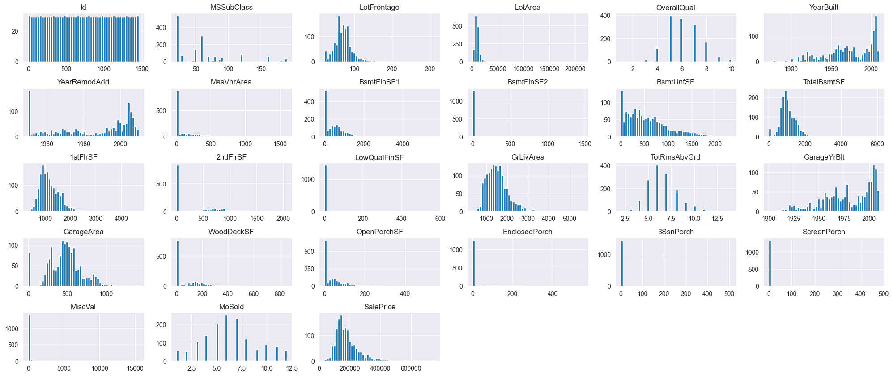
Keşifçi Veri Analizi
Tüm Sayısal Özelliklerin dağılımı

Slide 12
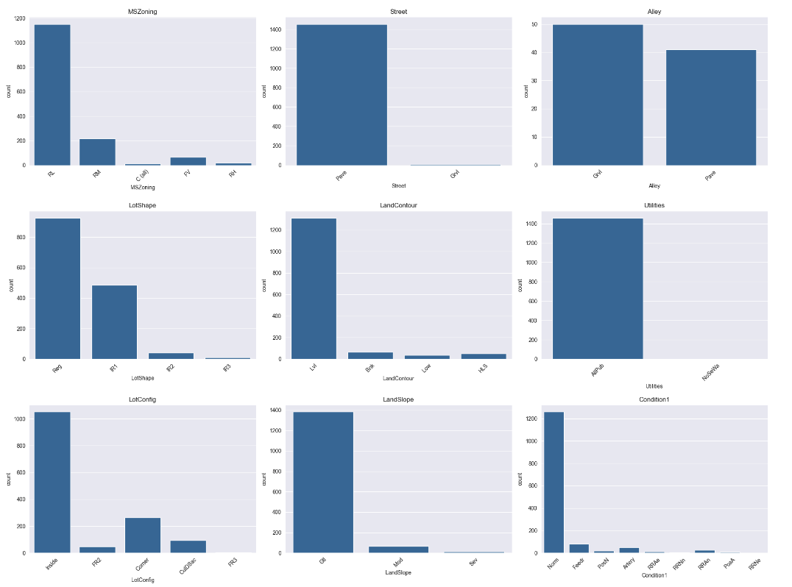
Keşifçi Veri Analizi
Tüm Kategorik Özelliklerin dağılımı - 1

Slide 13
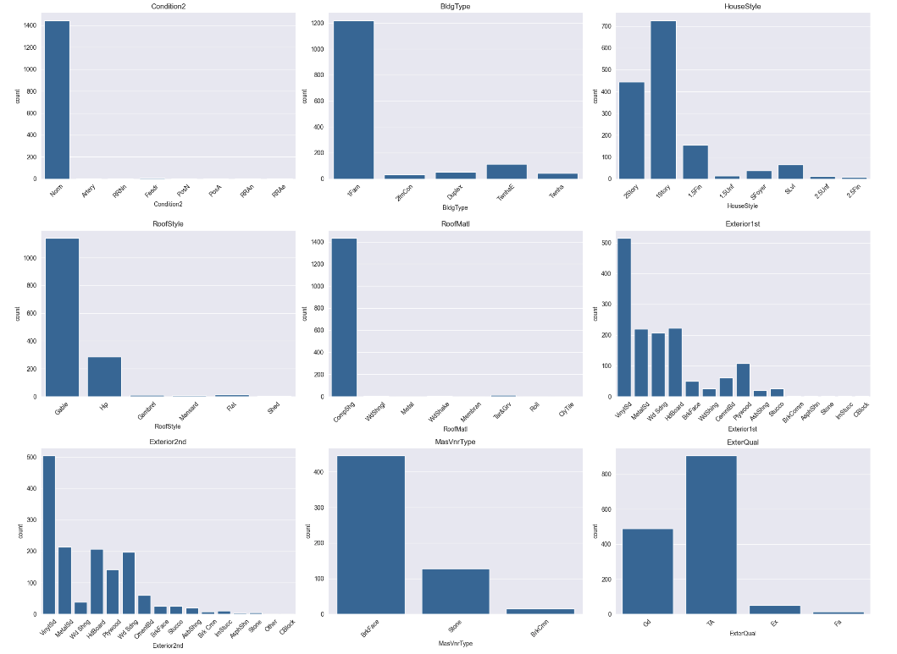
Keşifçi Veri Analizi
Tüm Kategorik Özelliklerin dağılımı - 2

Slide 14
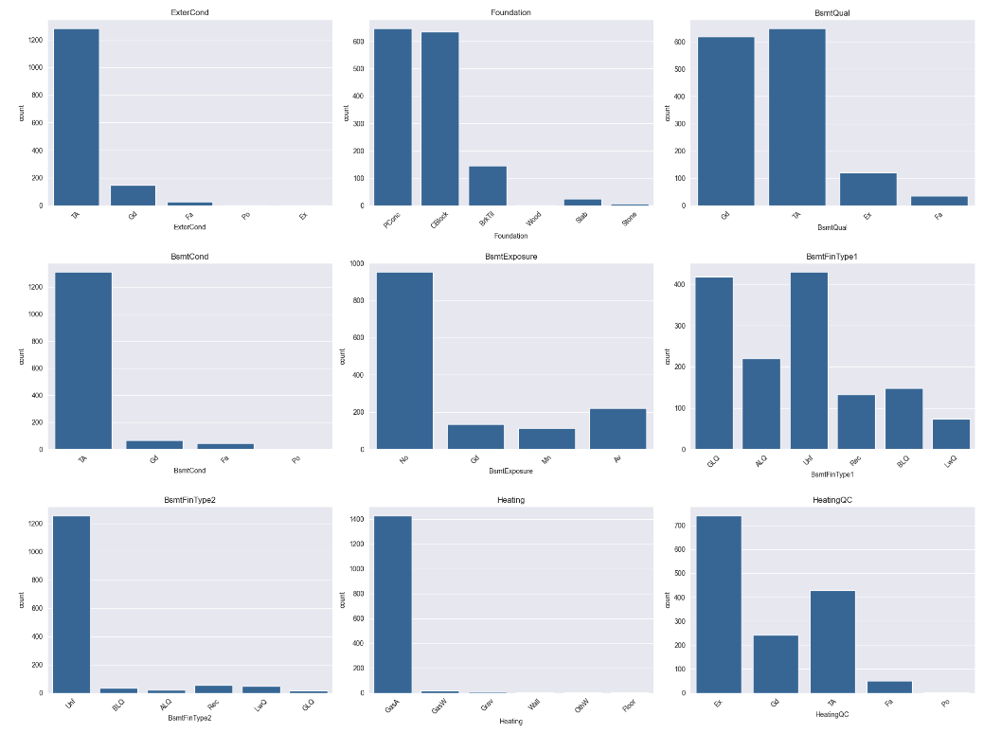
Keşifçi Veri Analizi
Tüm Kategorik Özelliklerin dağılımı - 3

Slide 15
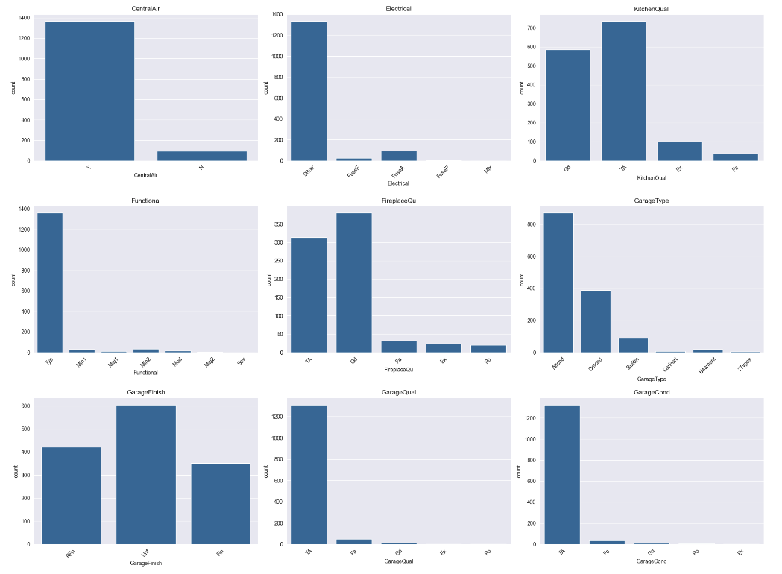
Keşifçi Veri Analizi
Tüm Kategorik Özelliklerin dağılımı - 4

Slide 16
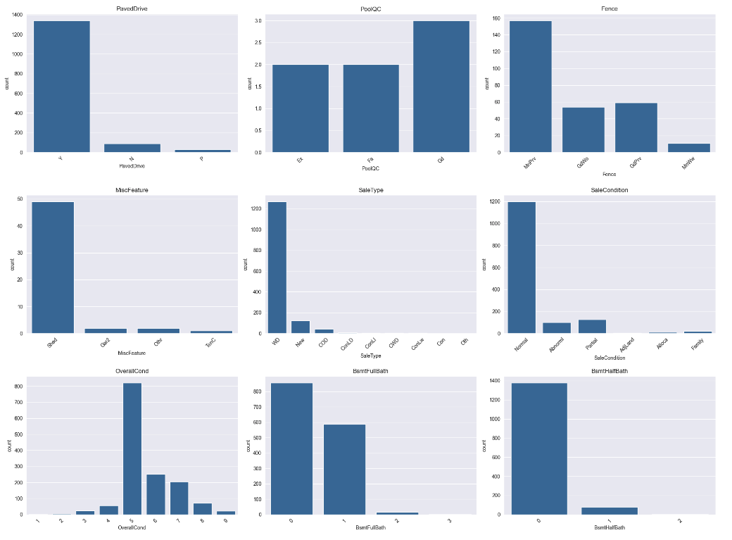
Keşifçi Veri Analizi
Tüm Kategorik Özelliklerin dağılımı - 5

Slide 17
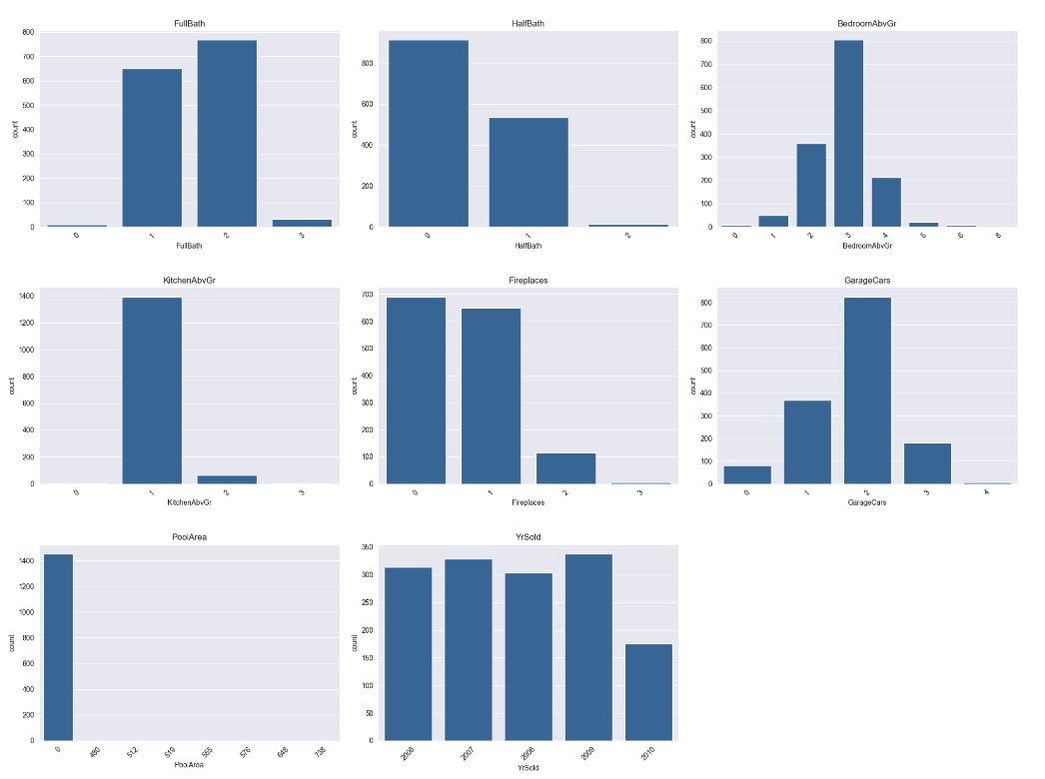
Keşifçi Veri Analizi
Tüm Kategorik Özelliklerin dağılımı - 6

Slide 18
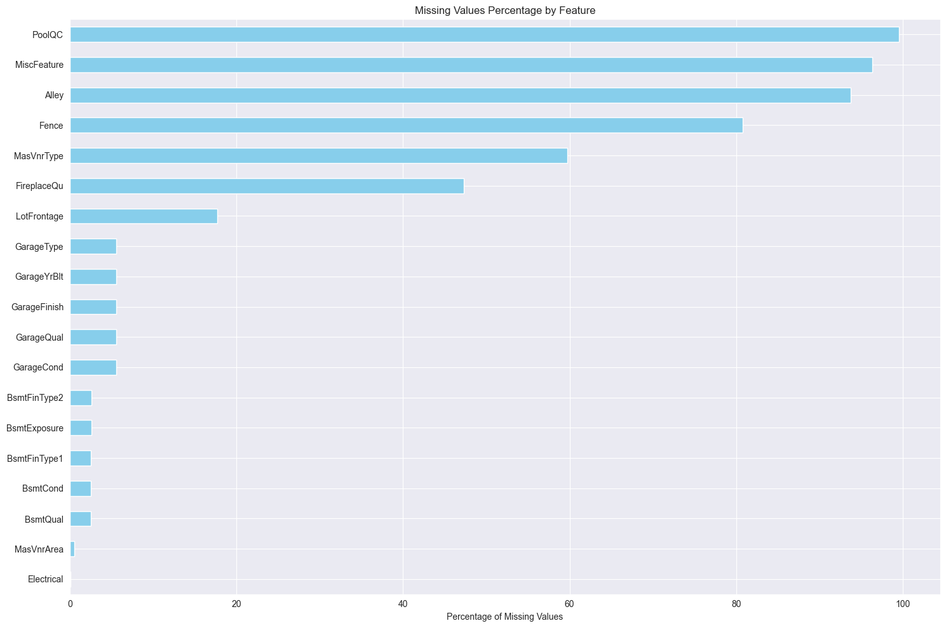
Keşifçi Veri Analizi
Missing Values

Slide 19
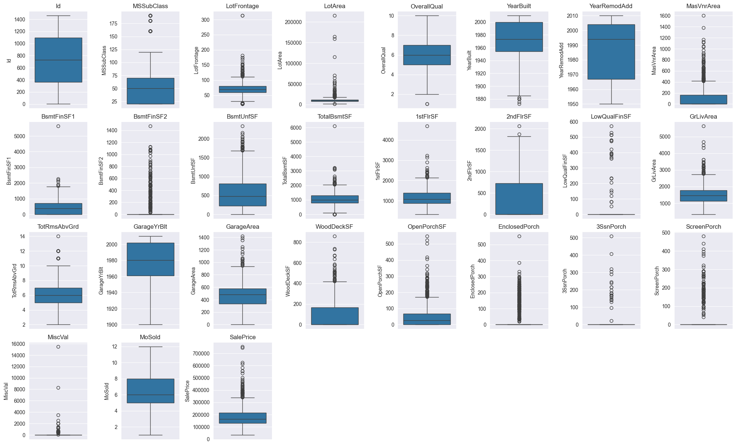
Keşifçi Veri
Analizi
Boxplot Gösterimi

Slide 20
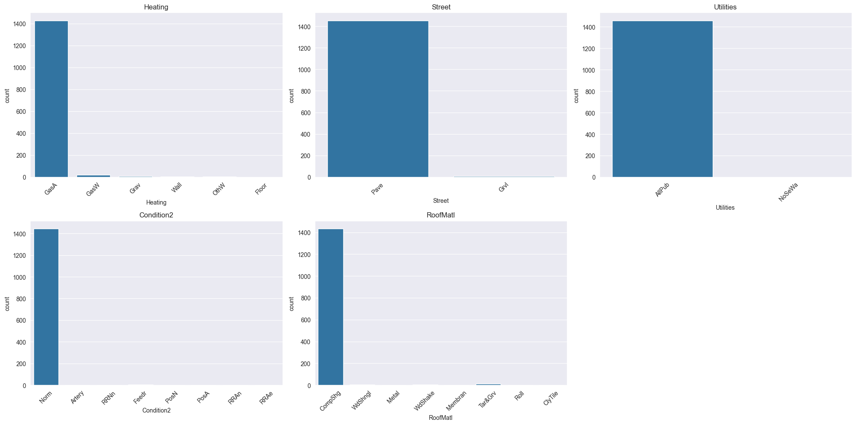
Veri Ön İşleme – Düzensiz Veriler
Notes:
bunlar + Id silindi

Slide 21
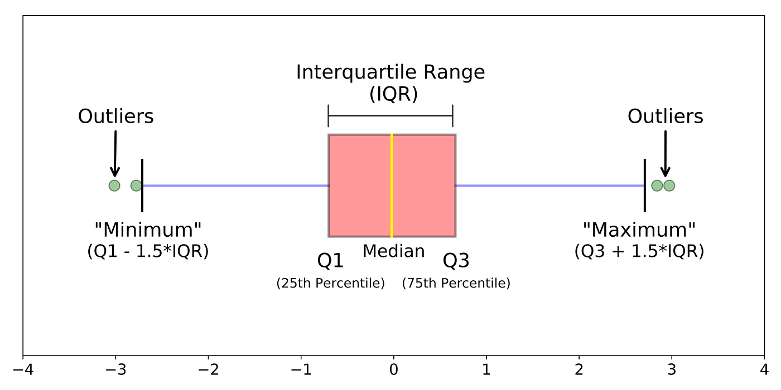
Veri Ön İşleme – Outliers
# Define the outlier threshold function
def outlier_thresholds(dataframe, col_name, q1=0.25, q3=0.75):
quartile1 = dataframe[col_name].quantile(q1)
quartile3 = dataframe[col_name].quantile(q3)
interquantile_range = quartile3 - quartile1
up_limit = quartile3 + 1.5 * interquantile_range
low_limit = quartile1 - 1.5 * interquantile_range
return low_limit, up_limit
Notes:
alt çeyrek – üst çeyrek

Slide 22
Veri Ön İşleme – Missing Values
%80 den yüksek eksik değer olan özellikler
datasetten kaldırıldı.
'Alley', 'PoolQC', 'Fence', 'MiscFeature'
Sayısal null değerler median ile,
Kategorik null değerler mod ile dolduruldu.
Neighborhood özelliği kaldırıldı

Slide 23
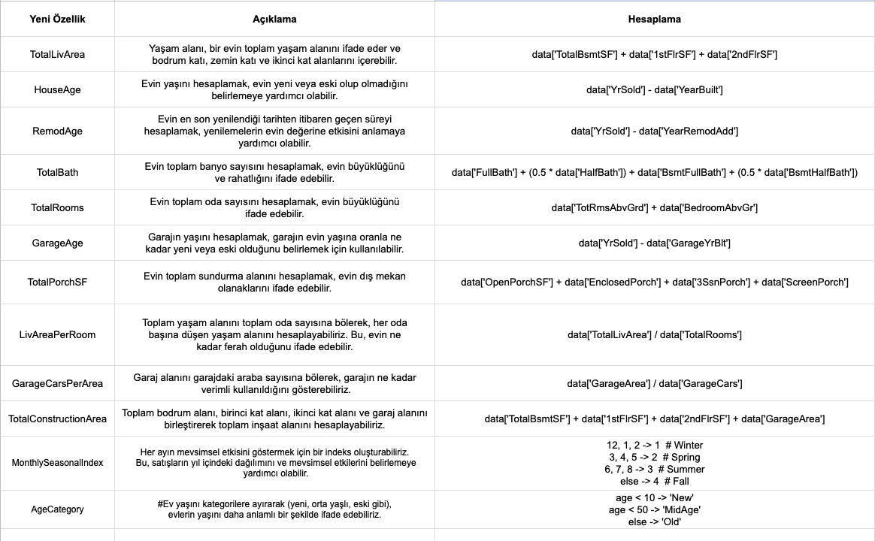
Veri Ön İşleme – Özellik Mühendisliği

Slide 24
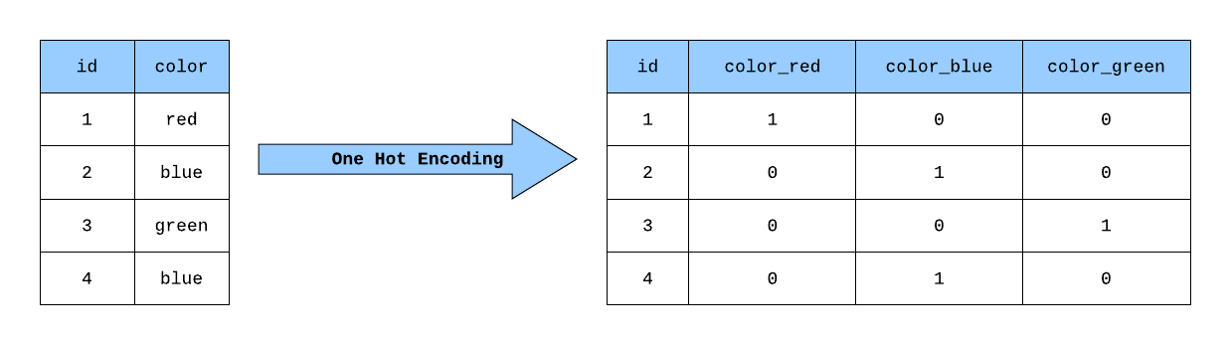
Veri Ön İşleme – One-Hot Encoding
kategorik verileri sayısal verilere dönüştürdük.

Slide 25
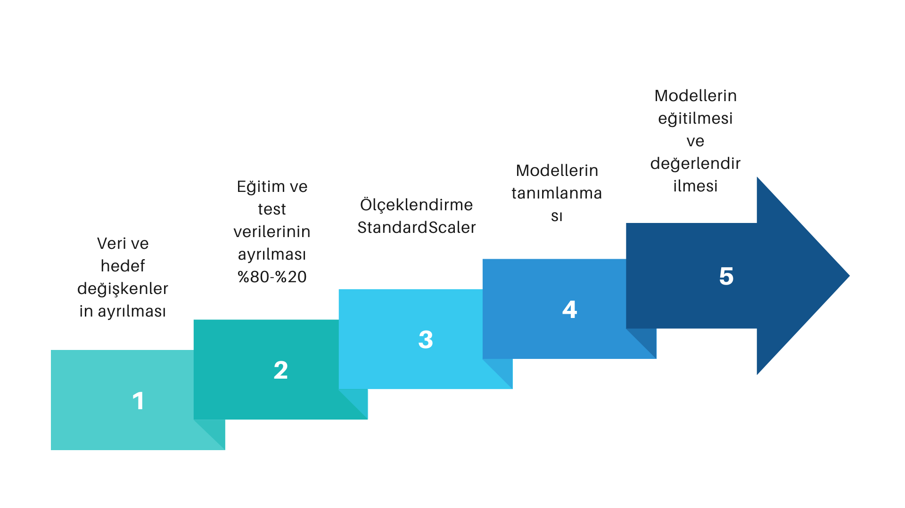
Modelleme

Slide 26
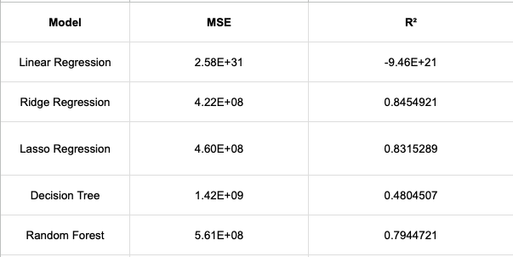
Modelleme
Linear Regression: Sonuçlar anormal,
model muhtemelen uygun değil.
Ridge Regression ve Lasso Regression: İkisi de iyi performans gösteriyor, Ridge biraz daha iyi.
Decision Tree: Orta düzeyde performans, genellikle
Random Forest'a kıyasla daha düşük.
Random Forest: İyi performans gösteriyor, ancak Ridge veya Lasso Regression kadar iyi değil.
Notes:
Ortalama Kare Hatası

Slide 27
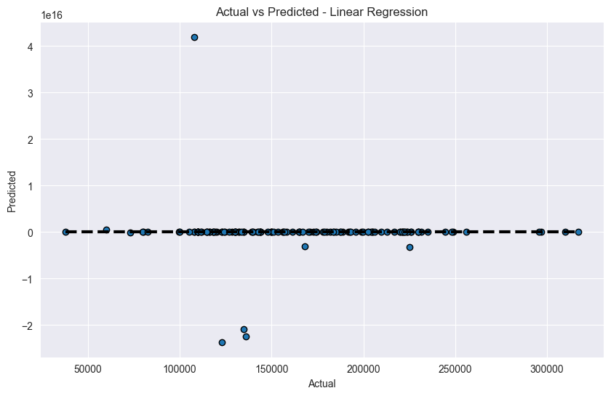
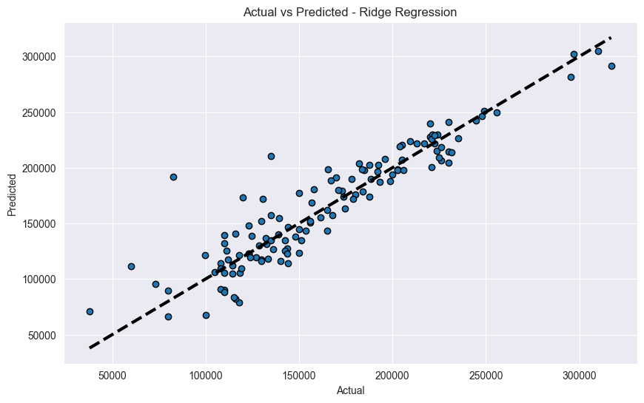

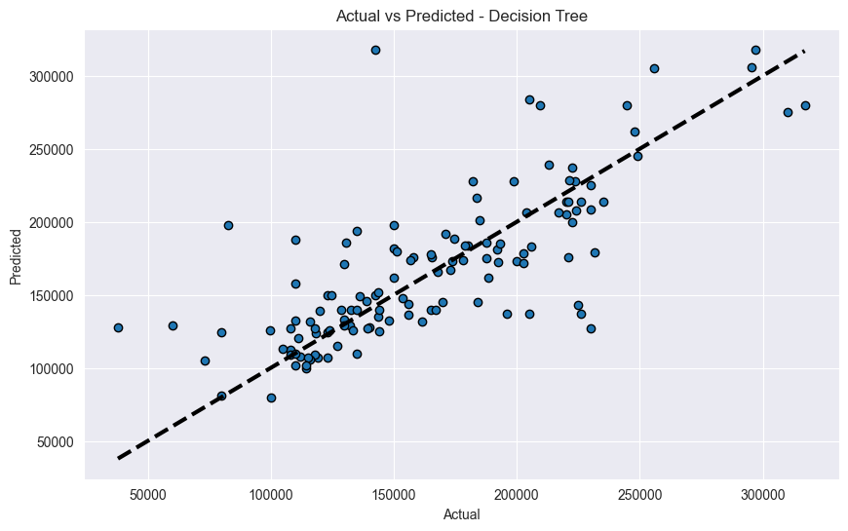
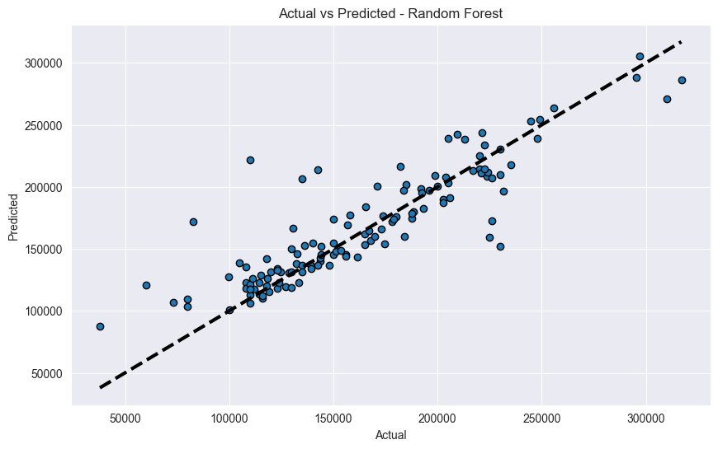
Modelleme – Tahmin Edilen ve Gerçek Fiyat Grafiği

Slide 28
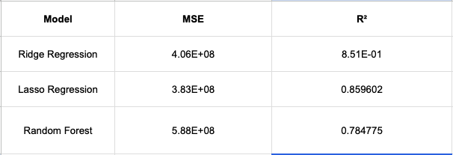
Modelleme – Hyperparameter Tuning
Ridge Regression ve Lasso Regression: İkisinde performans
iyileşmesi oldu.
Random Forest: Performansı negatif etkilendi.

Slide 29
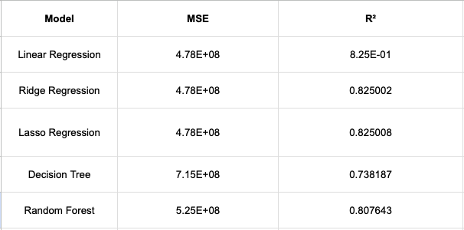
Modelleme - PCA
Linear Regression ve Decision Tree: İkisinde de performans iyileşmesi oldu.
Diğerlerinde performan negatif etkilendi

Slide 30
Bulgular ve İş Önerileri
Lasso Regression Modeli bu problem için en uygun olan model oldu.
PCA bazı modeller için faydalı, bazıları için faydasız oldu.
Dataset iyileştirmesi yapılabilir. Çok fazla etkisiz özellik bulunuyor.
Tahmin modeli entegrasyonu ile hem satıcılar için karar verme süreçlerine katkıda bulunabilir, hem de alıcıların fiyat karşılaştırmasına gerek kalmadan alacakları yerleri piyasa değerinde almaları sağlanabilir.

Slide 31
Teşekkürlerr

